Slide 1
Base de datos de paros de producción
BASES DE DATOS I · PROYECTO FINAL
Líneas de envasado Vinilos_1 a Vinilos_4 · MySQL 8
Juan José Mazo Rodríguez · Luis Felipe Meneses Cabezas
BDI · Paros de producción · 1
Notes:
Presentar el problema: una empresa de vinilos y témperas con 4 líneas de envasado y un Excel que hace de base de datos.

Slide 2
Un Excel con macros hacía de base de datos
58
18
8.208
columnas en una sola hoja
grupos de columnas repetidas (códigos de paro)
filas de datos, de 2022 a 2025
Las operarias anotan a mano (formato P-MTO-22) y mantenimiento transcribe. Las fórmulas se rompen al copiarlas (#VALUE!), hay datos derivados guardados y errores de digitación en los catálogos.
BDI · Paros de producción · 2
Notes:
Explicar el flujo actual y por qué no escala: anomalías de inserción, actualización y borrado.

Slide 3
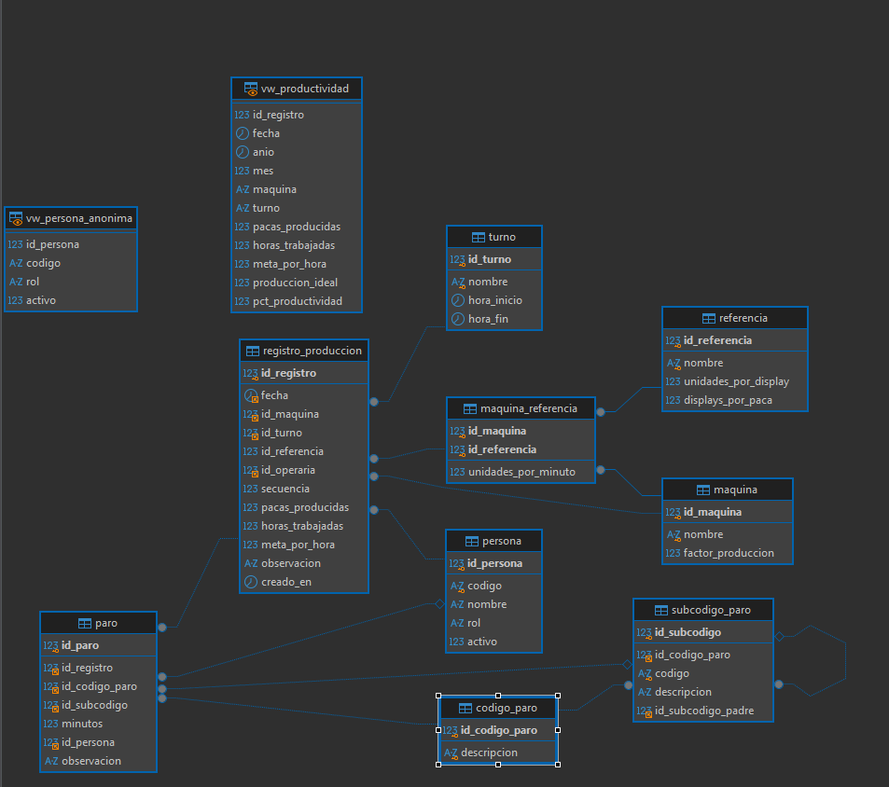
Modelo relacional: 9 tablas en 3FN
Catálogos: maquina, referencia, turno, persona, codigo_paro, subcodigo_paro
N:M: maquina_referencia
Transaccional: registro_produccion y paro
Un registro tiene 0 o más paros; cada paro lleva código, subcódigo opcional y personal opcional.
BDI · Paros de producción · 3
Notes:
Mostrar el diagrama (DBeaver: clic derecho en el esquema → View Diagram). Mencionar la relación recursiva de subcódigos.

Slide 4
De 0FN a 3FN
1FN
2FN
3FN
Las 18 columnas de código pasan a filas de la tabla paro. Se eliminan mes, año y horas derivadas.
Factor de máquina, descripciones y turnos salen a catálogos. Nace maquina_referencia.
FK compuestas: el subcódigo debe ser de su código y la referencia debe ser de la máquina.
Desnormalización deliberada: meta_por_hora se guarda en el registro para conservar el valor histórico. La productividad no se almacena: se calcula en una vista.
BDI · Paros de producción · 4
Notes:
Responder por qué cada paso: anomalías eliminadas y dependencias funcionales.

Slide 5
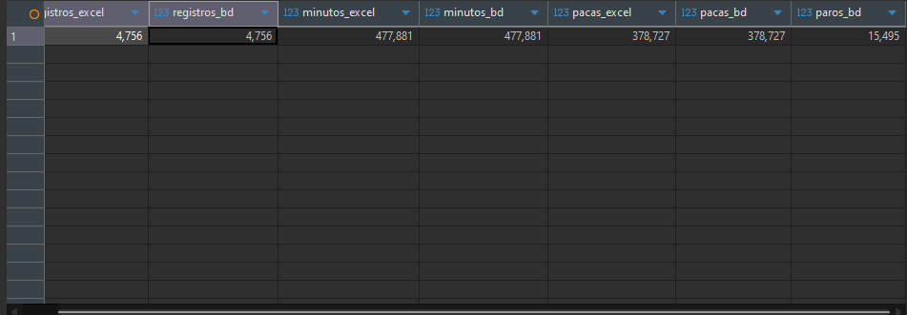
Migración: 8.208 filas del Excel
Staging con datos primarios, ya depurados y con seudónimos
Filas madre y de continuación; secuencia numera registros idénticos
Despivotar 18 códigos con CROSS JOIN y CASE
Verificar filas, minutos y pacas
Medida | Excel | Base de datos
Registros | 4.756 | 4.756
Minutos de paro | 477.881 | 477.881
Pacas | 378.727 | 378.727
Paros | 15.598 | 15.495
No se cargan 1.202 filas con datos (≈5,7 % de los minutos de paro) y antes de oct-2023 turno, operaria y referencia quedan como «Sin especificar».
BDI · Paros de producción · 5
Notes:
Los 103 paros de diferencia se suman porque el Excel repite el mismo código en la fila madre y su continuación. Detalle en filas_no_cargadas.csv.

Slide 6
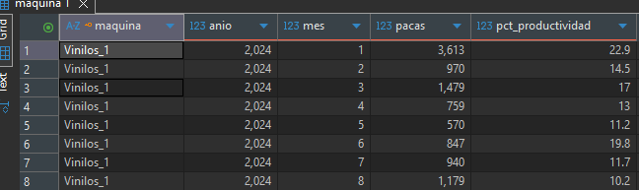
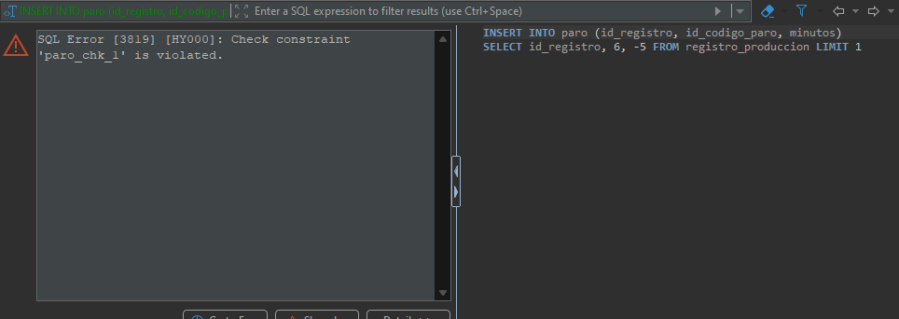
Consultas y restricciones
8 consultas de negocio: productividad por máquina y mes, comparativo entre años, participación por código, detalle por subcódigo, comparación entre turnos, tiempo faltante, códigos sin uso y mantenimiento.
Restricciones que la base rechaza: CHECK, FK compuestas, UNIQUE y ON DELETE RESTRICT.
BDI · Paros de producción · 6
Notes:
Ejecutar 04 y 05 en DBeaver y pegar las capturas. Cada rechazo muestra el código de error de MySQL.

Slide 7
Conclusiones y límites
Lo logrado
Límites
Modelo en 3FN sin columnas repetidas. Integridad garantizada por la base de datos. Datos personales con seudónimos y vista anónima.
La meta de 52 pacas/hora es un supuesto. Antes de oct-2023 no hay turno ni operaria. Quedan 1.202 filas sin cargar.
BDI · Paros de producción · 7
Notes:
Cerrar con el trabajo futuro: cargar los paros huérfanos, guardar el tipo de paro y capturar turno y operaria desde el origen.

